Slide 1
10. تضاريس قاع البحار والمحيطات
(الرف والمنحدر القارى)
أ.د./عزة عبدالله
أستاذ الجغرافيه الطبيعيه ووكيل شئون التعليم والطلاب الأسبق
كلية الآداب - جامعة بنها

Slide 2
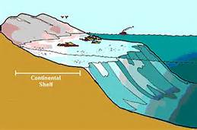
أولا: تضاريس الرف القاري والمنحدر القاري
الرف القاري Continental shelf
هو النطاق الضحل من قاع البحر أو المحيط الذي يتاخم الكتل القارية ويتباين في مدي اتساعه فقد يتضاءل إلي الصفر كما هو الحال في بعض السواحل الغربية لأمريكا الجنوبية
قد يتسع فيصل عرضه إلي نحو 1200 كم كما هو الحال في بحر بارنيت(شمال السواحل الأوربية الشمالية)
تتميز الرفوف القارية بوجود المياه ضحلة إذا يبلغ عمقها عند حافة صوب المنحدر القاري نحو 100 قامة.(القامة 1.8 متر).

Slide 3
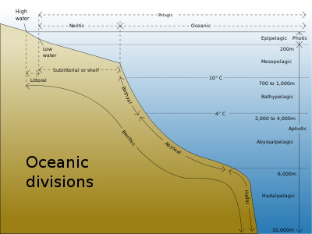
المنحدر القاري Continental slope
يقصد به المنطقة التي تمثل الانحدار بين الرف القاري وقاع المحيط أو البحر
يقدر ارتفاع المنحدر القاري فوق قاع المحيط 3600متراً
درجة انحدار القسم العلوي منه أكبر من درجة انحدار القسم السفلي
يضم كل من الرف والمنحدر القاري العديد من الظاهرات الجيومورفولوجية.

Slide 4
الأودية النهرية الغارقة
يقصد بها الأودية النهرية التي توجد الآن فوق الرفرف القارية والتي تمثل بوضوح أجزاء من أودية الأنهار التي نشأت فوق اليابس بتأثير التعرية المائية القارية ثم غمرتها مياه البحار والمحيطات بعد انتهاء العصر الجليدي وطغيانها علي الأراضي اليابسة التي تكون الآن رفوفاً قارية.
من أمثلة الأودية النهرية الغارقة وادياً فوق الرف القاري تحت مياه بحر الشمال وهو يمثل إمتداد لمجري نهر الراين، حينما كان قاع بحر الشمال قسماً من اليابس وكان نهر التيمز في ذلك الوقت رافداً له.

Slide 5
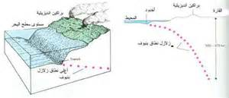
الأودية المدية
توجد هذه الأودية بين الجزر مما يدل علي أنها أودية نهرية غارقة، بل هي نتيجة لنحت التيارات المدية.
يري بعض الباحثين أنه من الممكن أن تكون هذه الظاهرة في الأصل أجزاء من أودية نهرية ثم شاركت حركات المد والجزر في تعميقها
من أمثلة هذه الظاهرة ما يوجد منها علي الساحل الشرقي للولايات المتحدة الأمريكية.

Slide 6
. الأودية والأحواض الجليدية الغارقة
تنتشر في منطقة الرفوف القارية الأحواض المستطيلة.
يرتبط الكثير منها بالفيوردات حتى لتبدو بمثابة امتداد لها فوق الرفوف القارية ولكنها تختلف عن الفيوردات في أنها أكثر اتساعاً وأقل عمقاً.
اختلفت الآراء في نشأة هذه الظاهرة :
يعتقد أنها أحواض جليدية نحتها الجليد أثناء تقدمه أسفل مياه ضحلة
نشأت من عمليات النحت فوق الرفوف القارية حينما كانت قسماً من اليابس ثم غمرها البحر بمياهه بعد ذوبان الجليد.

Slide 7
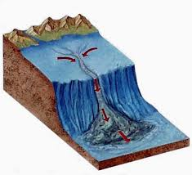
الخوانق البحرية
هي خنادق غائرة تشبه الأودية وتقطع المنحدرات والرفارف القارية.
يطلق لفظ خانق بحري Submarine canyon علي الخوانق العميقة يطلق علي الضحل منها شقFurrow
تتميز الخوانق البحرية بعدد من الخصائص نذكر منها ما يلي :
تتكون الخوانق البحرية من ثلاثة أجزاء متصلة تشمل أودية ضحلة توجد في الرف القاري ثم خوانق ذات جوانب صخرية توجد في المنحدر القارى ثم أودية ضحلة متسعة علي قاع الأحواض البحرية أو المحيطية.
تنتشر الخوانق البحرية حول كل القارات تقريبا.

Slide 8
تمتد معظم الخوانق البحرية علي امتداد محاور المجاري المائية فوق اليابس مع وجود بعض الخوانق التي لا ترتبط في نشأتها بالمجاري المائية فوق اليابس.
يقتصر وجود الخوانق البحرية العميقة علي المنحدرات القارية.
يرجع تكوين بعض الخوانق البحرية إلي عصر البلايستوسين حيث تمتد بداياتها تجاه اليابس في رواسب بلايستوسين.
نحتت معظم الخوانق البحرية في صخور رسوبية، بينما نحت قليل منها في صخور جرانيتية.

Slide 9
يندر وجود الخوانق البحرية حيث يقل انحدار المنحدر القاري عن 2 درجة.
لا يرتبط توزيع الخوانق البحرية بالتاريخ الجيولوجي للسواحل فهي توجد أمام السواحل الغارقة أو السواحل الجبلية أو الحديثة أو السواحل الدلتاوية.....الخ.
تشبه القطاعات العرضية للخوانق البحرية شكل حرف(V) وهي عميقة متعرجة ذات حوائط صخرية وقد يتصل بالمجري الرئيسي خوانق جانبية تمثل الروافد.
توجد الخوانق البحرية أمام بعض الجزر المحيطية وبعض الشطوط الغارقة.

Slide 10
آراء تفسير نشأة الخوانق البحرية
حركات انكسارية وعمليات هبوط محلية حدثت في نطاقات صخرية ضعيفة.
نشأت أولا فوق اليابس أثناء فترات هبوط منسوب مياه البحار العالمية في عصر البلايستوسين، ثم طغيان مياه البحر عليها بعد ذلك.
نشأت عن عمليات تدفق المياه العذبة من الينابيع أسفل مياه البحار.
نشأت نتيجة نحت الامواج البحرية الزلزالية وذلك من النحت خلال الزمن الثالث وعصر البلايستوسين.
نشأت نتيجة نحت بواسطة تيارات مضطربة Turbidity currents تنشأ عن اضطراب مياه المحيط.
ترجع إلي عملية انكماش الأرض بسبب برودة باطنها تسبب في هبوط مستمر لأجزاء من القشرة الأرضية خاصة في أجزاء مواضع الأحواض المحيطية وقد تسببت التعرية القارية في نحت الخوانق في تلك الأجزاء التي هبطت بعد ذلك إلي الأعماق.

Slide 11
نشكركم على حسن الاستماع

